Slide 1
Metadados
Software e Fluxos de Trabalho

Slide 2
3. Software e Fluxos de Trabalho
3.1 Folha de cálculo, OpenRefine, Open Data Editor
3.2 Visual Studio, Notepad++
3.3 Exiftool
3.4 MarcEdit, Metadata++, PDF Metadata Editor
3.5 Tropy, Digikam
3.6 Serviços web

Slide 3
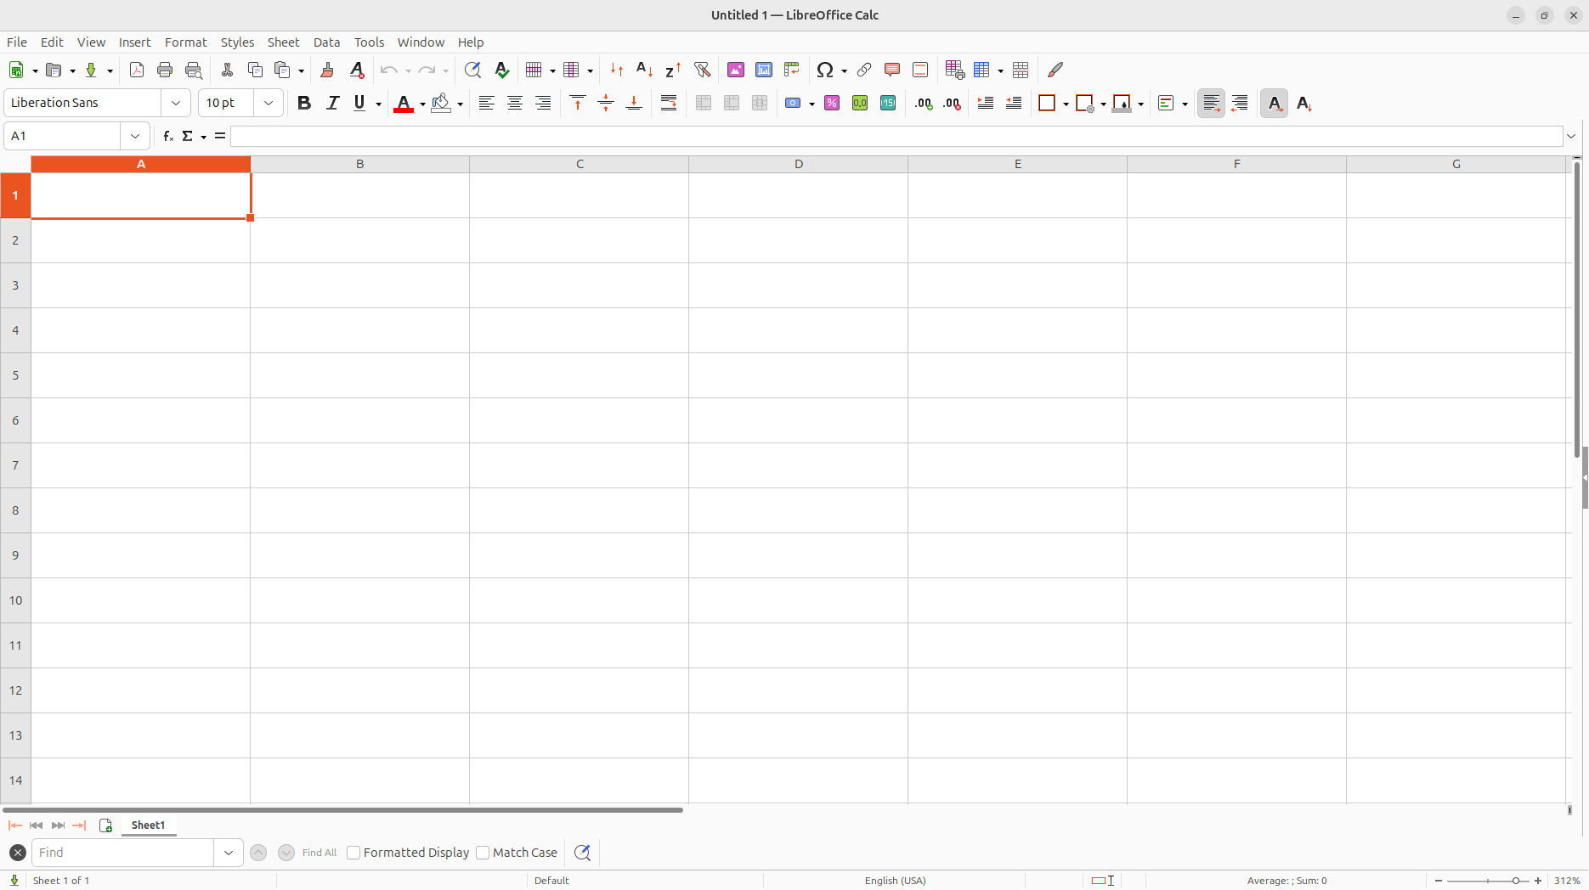
3.1 Folha de Cálculo (LibreOffice Calc e MS Excel)
Programa de computador que permite organizar, calcular e analisar dados em formato de tabela, composta por linhas e colunas.
Células, Linhas (numeradas: 1, 2, 3...) e Colunas (identificadas por letras: A, B, C...).
Fórmulas e Funções
Filtros

Slide 4
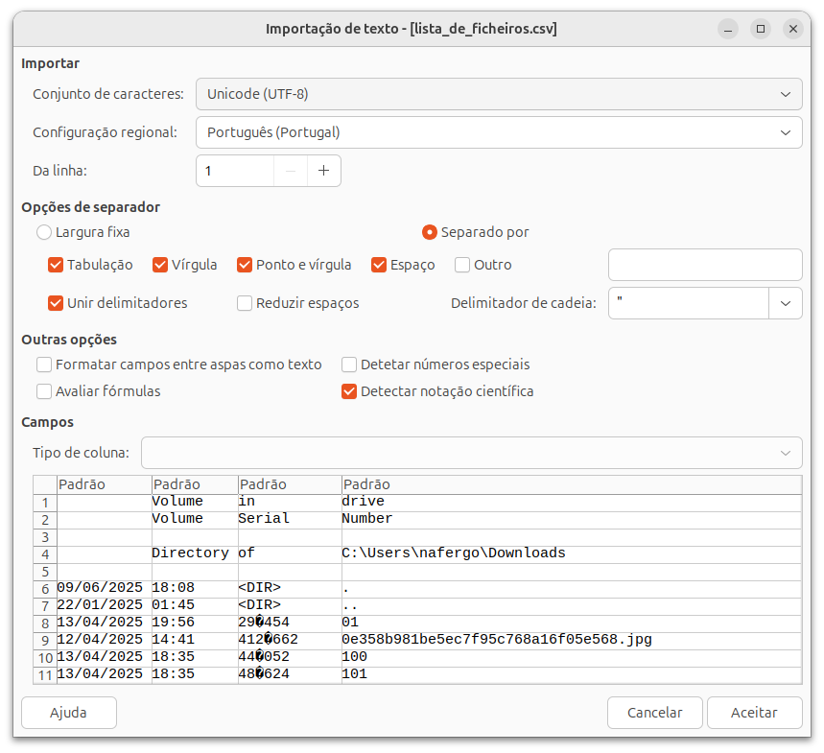
3.1 Folha de Cálculo – Abrir CSV no Calc
No Calc, quando tenta abrir um ficheiro CSV deve configurar...
Não existe uma configuração para todos os casos! Depende sempre da natureza dos dados e de onde e como o CSV foi exportado
As opções de separador e a configuração do conjunto de caracteres são especialmente importantes.

Slide 5
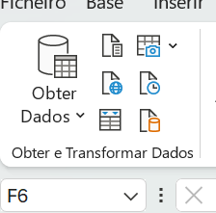
3.1 Folha de Cálculo – Abrir CSV no Excel
Varia com as versões mas…
1) Inicie o Excel
2) Aceda ao separador Dados
3) Obter & Transformar Dados
4) Do Texto/CSV
Configure importação (delimitador)
5) Clique em Carregar

Slide 6
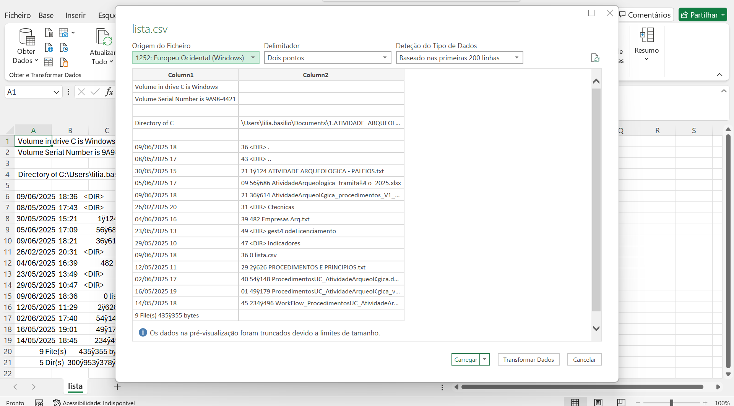
3.1 Folha de Cálculo – Abrir CSV no Excel

Slide 7
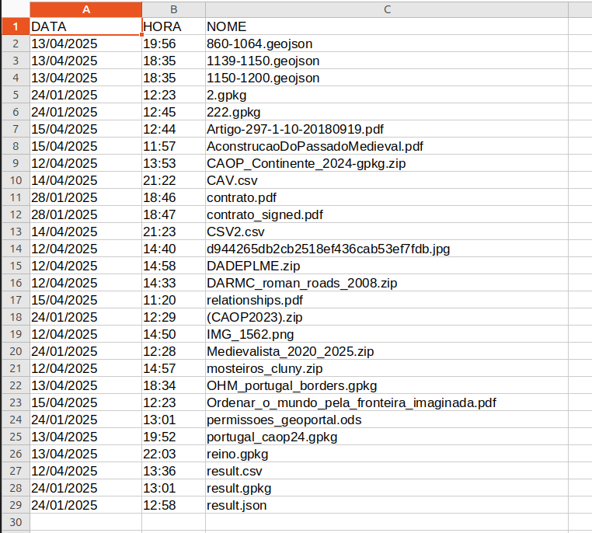
3.1 Folha de Cálculo – Preparar dados
1. Abra o ficheiro lista_de_ficheiros.csv
2) Crie uma estrutura similar à da imagem: 3 colunas, primeira linha com nome das colunas e com uns vinte ficheiros (sem pastas)
3) Clique com o BDR em cima da coluna do NOME e insira uma coluna à esquerda com PREFIXO.

Slide 8
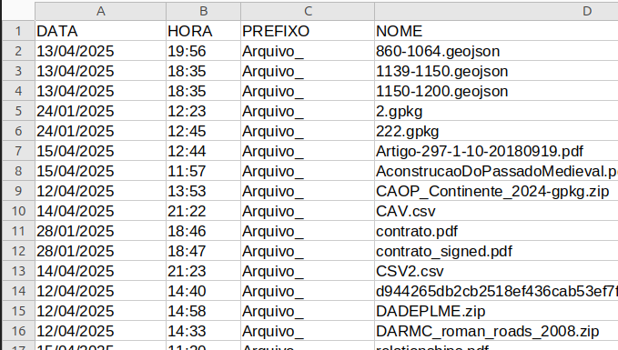
3.1 Folha de Cálculo – Preparar dados
4) Insira o texto Arquivo_ nas células da coluna PREFIXO
5) Na célula E1 (à direita do NOME) digite CONCATENAR
6. Na célula E2 insira a seguinte fórmula:
7) =CONCATENAR(C2;D2)
8) Copie a fórmula para restantes células

Slide 9
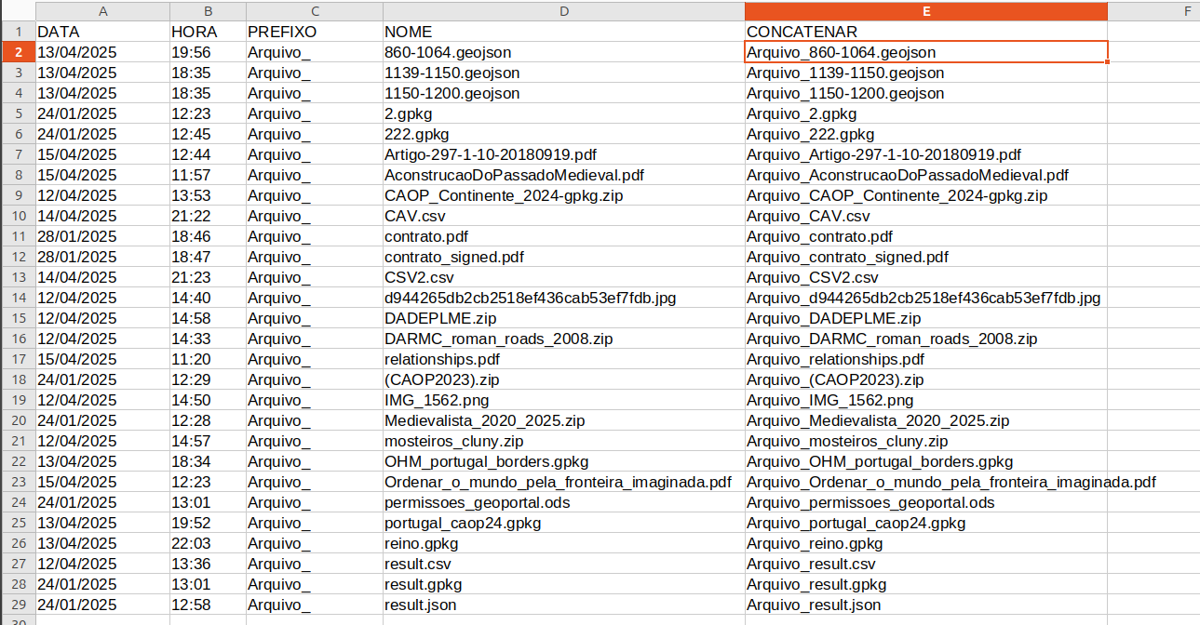

Slide 10
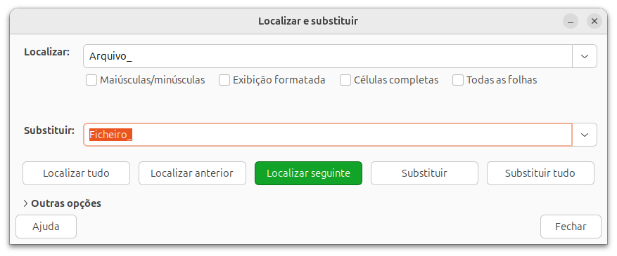
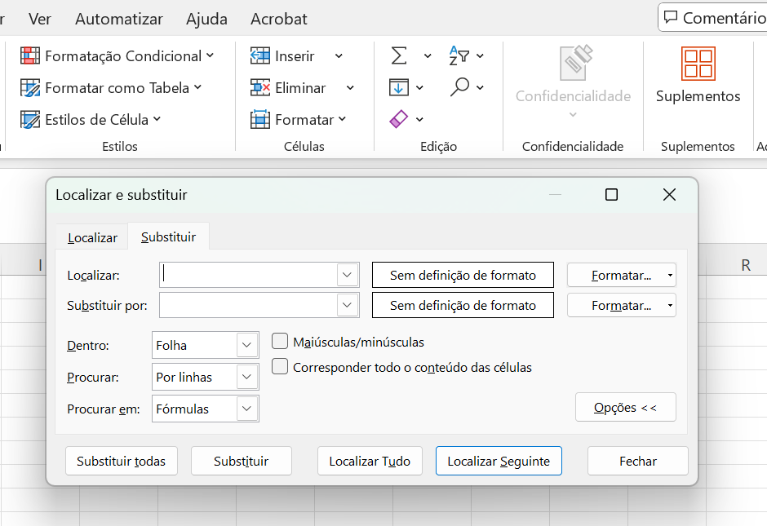
3.1 Folha de Cálculo – Localizar e Substituir
Permite localizar texto e, caso necessário, substituir…
9) Substitua todos os Arquivo_ por Ficheiro_
É possível configurar para pesquisar apenas na selecão ou em todas as folhas, considerar diferença entre maiúsculas e minúsculas, etc.

Slide 11
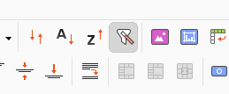
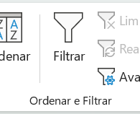
3.1 Folha de Cálculo – Filtros
Os filtros permitem ordenar os dados e ativar ou desativar a sua visibilidade.
9) Selecione as colunas que pretende filtrar e ative a ferramenta Filtrar
No Calc tem um botão na barra de ferramentas e opção no menu Dados.
No Excel o botão surge na aba Dados.

Slide 12
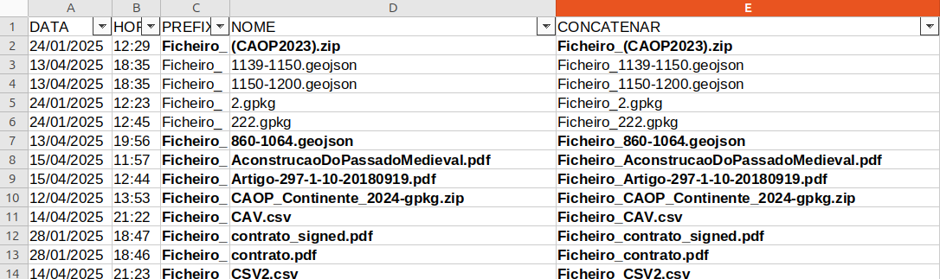
10) Experimente ordenar a coluna CONCATENAR por odem ascendente.
11) Desative a visibilidade de alguns dados. Formate os dados visíveis com negrito. Reponha a visibilidade de todos os dados.

Slide 13
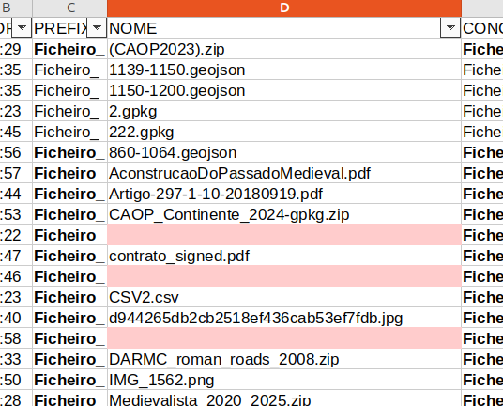

3.1 Folha de Cálculo – Outras utilidades
Pincel de formatação para copiar formatação.
Formatação condicional (p. ex. Células sem contéudo ficam a vermelho)

Slide 14
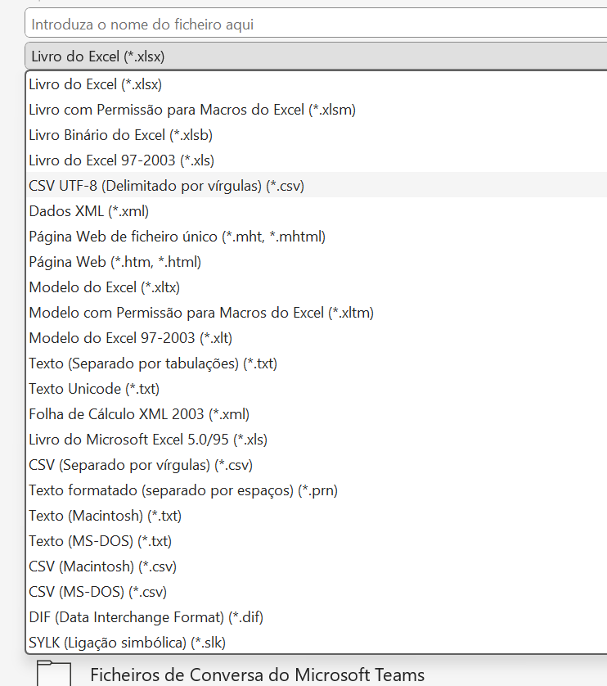
3.1 Folha de Cálculo – Exportar CSV no Calc e Excel
Na folha de cálculo basta gravar um novo ficheiro (Guardar Como) e escolher o tipo de ficheiro CSV mas…
12) Para não gravar em cima do existente, adicione um sufixo _processado.
No Excel são apresentados vários tipos de CSV. Recomenda-se a utilização do CSV UTF-8

